Slide 1
TRANSIÇÃO MUNICIPAL 2024: RESPONSABILIDADES E OBRIGAÇÕES DOS GESTORES – EDIÇÃO FLORIANO
“GOVERNANÇA E GESTÃO DA DESPESA DE PESSOAL NA TRANSIÇÃO DOS GESTORES MUNICIPAIS.”
Dayanna Pereira de Paiva Ribeiro

Slide 2
PERÍODO DE TRANSIÇÃO
Diretoria de Fiscalização de Pessoal e Previdência

Slide 3
PROCESSO DE TRANSIÇÃO GOVERNAMENTAL
MATERIALIZAÇÃO CLARA DO ESTADO DEMOCRÁTICO DE DIREITO
AUDITORIA - INVESTIGAÇÃO CRIMINAL - INQUISIÇÃO
“ COLETA DE INFORMAÇÕES NECESSÁRIAS A EXECUÇÃO DAS POLÍTICAS; RECONHECIMENTO FÍSICO E OPERACIONAL DA REALIDADE DA ADMINISTRAÇÃO ATUAL, QUE VÃO POSSIBILITAR QUE AS POLITICAS PUBLICAS DA NOVA GESTÃO SEJAM IMPLEMENTADAS”.

Slide 4
TEMPO DE GOVERNO X TEMPO DE ESTADO
CHECK-LIST
FLUXO PROCESSUAL
REGISTRO CONTÁBIL
ENTREGA DE PRESTAÇÃO DE CONTAS
CONTINUIDADE
IMPESSOALIDADE

Slide 5
GOVERNANÇA E GESTÃO DA DESPESA DE PESSOAL NA TRANSIÇÃO DOS GESTORES MUNICIPAIS
A IMPORTÂNCIA DA DESPESA COM PESSOAL
Continuidade dos serviços: A manutenção dos serviços públicos essenciais depende diretamente da força de trabalho;
Planejamento financeiro: A nova gestão precisa ter uma visão clara da estrutura de gastos com pessoal;
Compliance com a legislação;
Otimização de recursos: oportunidade; eficiência e qualidade no serviço.

Slide 6
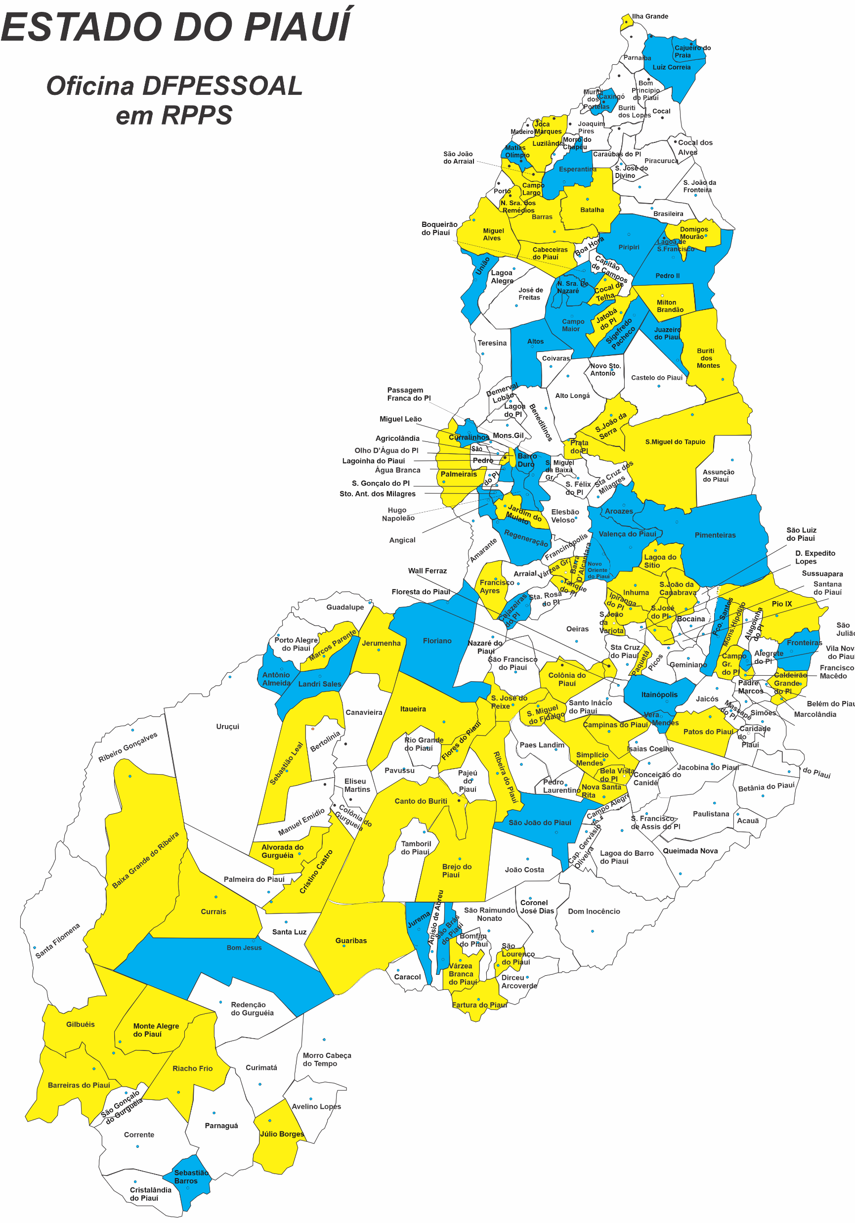
GOVERNANÇA E GESTÃO DA DESPESA DE PESSOAL NA TRANSIÇÃO DOS GESTORES MUNICIPAIS
ANO ELEITORAL
LEI DE RESPONSABILIDADE FISCAL;
LEI DAS ELEIÇÕES;
CONSTITUIÇÃO ESTADUAL/1989;
INSTRUÇÃO NORMATIVA TCE/PI Nº 05/2024;

Slide 7
VEDAÇÕES DE AUMENTO DA DESPESA COM PESSOAL Orientações aos jurisdicionados
Pode haver a criação de cargos em comissão?

Slide 8
VEDAÇÕES DE AUMENTO DA DESPESA COM PESSOAL Orientações aos jurisdicionados
E se os cargos forem criados para provimento somente no ano que vem?

Slide 9
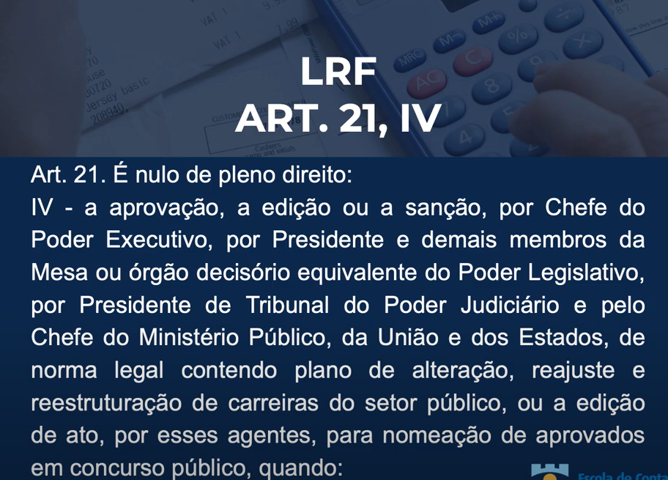
VEDAÇÕES DE AUMENTO DA DESPESA COM PESSOAL Orientações aos jurisdicionados
.
Um novo plano de cargos e carreiras foi aprovado e temos concursados aguardando nomeação?
Art. 21. É nulo de pleno direito:
Iv - a aprovação, a edição ou a sanção, por Chefe do Poder Executivo, por Presidente e demais membros da Mesa ou órgão decisório equivalente do Poder Legislativo, por Presidente de Tribunal do Poder Judiciário e pelo Chefe do Ministério Público, da União e dos Estados, de norma legal contendo plano de alteração, reajuste e reestruturação de carreiras do setor público, ou a edição de ato, por esses agentes, para nomeação de aprovados em concurso público, quando:
a) resultar em aumento da despesa com pessoal nos 180 (cento e oitenta) dias anteriores ao final do mandato do titular do Poder Executivo; ou
b) resultar em aumento da despesa com pessoal que preveja parcelas a serem implementadas em períodos posteriores ao final do mandato do titular do Poder Executivo.

Slide 10
VEDAÇÕES DE AUMENTO DA DESPESA COM PESSOAL Orientações aos jurisdicionados
Em caso de reeleição do Sr. Prefeito ou da Sra. Prefeita não preciso seguir as exigências retromencionadas?

Slide 11
VEDAÇÕES DE AUMENTO DA DESPESA COM PESSOAL Orientações aos jurisdicionados
E quais as consequências para o gestor que insistir me descumprir LRF?

Slide 12
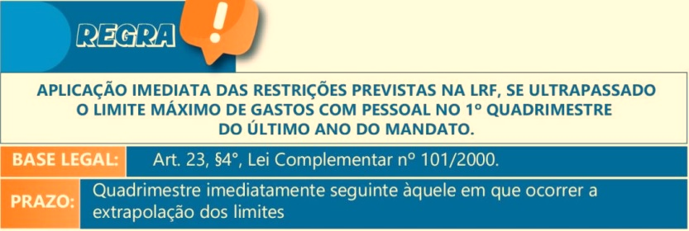
VEDAÇÕES DE AUMENTO DA DESPESA COM PESSOAL Orientações aos jurisdicionados
E quanto ao limite da Despesa com pessoal?
NÃO DEVE ULTRAPASSAR 54% DA RECEITA CORRENTE LÍQUIDA DO MUNICÍPIO

Slide 13
VEDAÇÕES DE AUMENTO DA DESPESA COM PESSOAL Orientações aos jurisdicionados
,
Se o limite da Despesa com Pessoal for ultrapassado no 1º quadrimestre do último ano de mandato, o ente não poderá de imediato(Art. 23, § 4º):
I- receber transferências voluntárias;
II - obter garantia, direta ou indireta, de outro ente;
III - contratar operação de crédito, ressalvadas as destinadas ao pagamento da dívida mobiliária e as que visem à redução das despesas com pessoal.

Slide 14
VEDAÇÕES DE AUMENTO DA DESPESA COM PESSOAL Orientações aos jurisdicionados
I

Slide 15
VEDAÇÕES LEGISLAÇÃO ELEITORAL Orientações aos jurisdicionados
I
LEI DAS ELEIÇÕES – LEI Nº 9.504, DE 30 DE SETEMBRO DE 1997
Alteração no quadro de pessoal, concessão e supressão de vantagens, e interferência no exercício funcional.

Slide 16
VEDAÇÕES LEGISLAÇÃO ELEITORAL Orientações aos jurisdicionados
I
LEI DAS ELEIÇÕES – LEI Nº 9.504, DE 30 DE SETEMBRO DE 1997
A nomeação ou exoneração de cargos em comissão e designação ou dispensa de funções de confiança;
A nomeação para cargos do Poder Judiciário, do Ministério Público, dos Tribunais ou Conselhos de Contas e dos órgãos da Presidência da República;
A nomeação dos aprovados em concursos públicos homologados até o início daquele prazo;
A nomeação ou contratação necessária à instalação ou ao funcionamento inadiável de serviços públicos essenciais, com prévia e expressa autorização do Chefe do Poder Executivo;
A transferência ou remoção ex officio de militares, policiais civis e de agentes penitenciários;

Slide 17
VEDAÇÕES CONSTITUIÇÃO DO ESTADO DO PIAUÍ Orientações aos jurisdicionados
I
CONSTITUIÇÃO DO ESTADO DO PIAUÍ
Art. 27. No período de noventa dias antes da posse do Prefeito, Vice-Prefeito e Vereadores eleitos, serão nulos os atos administrativos que impliquem:
Art. 27aRT. 27
I - realização de operações que resultem no endividamento do Município; II - reajuste de salários e vencimentos do funcionalismo público municipal; III - admissão, a qualquer título, contratação, demissão, promoção ou remanejamento de servidor público.

Slide 18
VEDAÇÕES CONSTITUIÇÃO DO ESTADO DO PIAUÍ Orientações aos jurisdicionados
I
EQUILÍBRIO FISCAL E LEGITIMIDADE DO GASTO PÚBLICO
A observância da LRF é fundamental ao bom funcionamento da Administração Pública. Alguns Municípios não publicam dados financeiros compreensíveis em páginas da internet (portais da transparência), dificultando o controle social, mas as equipes de transição tem direito de acesso a todos esses dados.

Slide 19
IN 001/2012 E IN 005/2024 - Dispõe sobre o Processo de Transição Governamental Municipal

Slide 20
BOAS PRÁTICAS
Transparência: É fundamental garantir a transparência nas informações sobre a folha de pagamento, permitindo que a nova gestão tenha acesso a todos os dados necessários para tomar decisões;
Planejamento: A nova gestão deve elaborar um plano de ação para a gestão da folha de pagamento, definindo metas, prazos e indicadores de desempenho.

Slide 21
BOAS PRÁTICAS
Diálogo com os servidores: É importante estabelecer um canal de comunicação aberto com os servidores, ouvindo suas demandas e buscando soluções conjuntas para os desafios enfrentados;
Avaliação constante: A gestão da folha de pagamento deve ser acompanhada de forma constante, com a realização de auditorias e avaliações periódicas.

Slide 22
GESTOR PÚBLICO E AS DECISÕES NA VIDA PÚBLICA Orientações aos jurisdicionados
DIRETRIZES E PRECEITOS CONSTITUCIONAIS E LEGAIS

Slide 23
Divisão de Fiscalização de Pessoal e Folha de Pagamento
A mudança não virá se esperarmos outra pessoa ou outra época. Nós somos as pessoas que estávamos esperando. Somos a mudança que buscamos.
(Barack Obama)
Obrigada!
Fone de contato: (86) 3215 - 4005

